Slide 1
Акции как средство привлечения молодежи в библиотеку
Методические рекомендации
для муниципальных библиотек
Косолапова С.И.,
помощник директора ГБУК «СОЮБ»

Slide 2
Акция – это вовлечение (движение, действие), умение создать событие для достижения поставленной цели.
Акция – это должно быть ярко!
Акция – это большое комплексное мероприятие, продолжительность которого зависит от поставленных задач.

Slide 3
КЛАССИФИКАЦИЯ АКЦИЙ
По целям их проведения:
Протестные,
Благотворительные,
Тематические.

Slide 4
Протестные:
«Нет наркотикам»,
«Зона риска»,
«Право на жизнь»,
«Погасшие звезды»,
«Территория тревоги»,
«Дымная петля» и др.

Slide 5
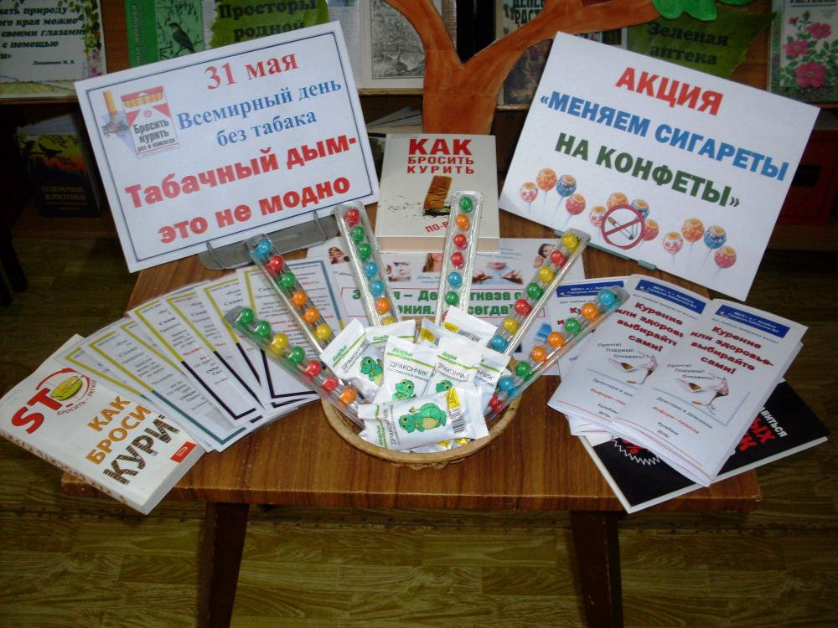

Slide 6
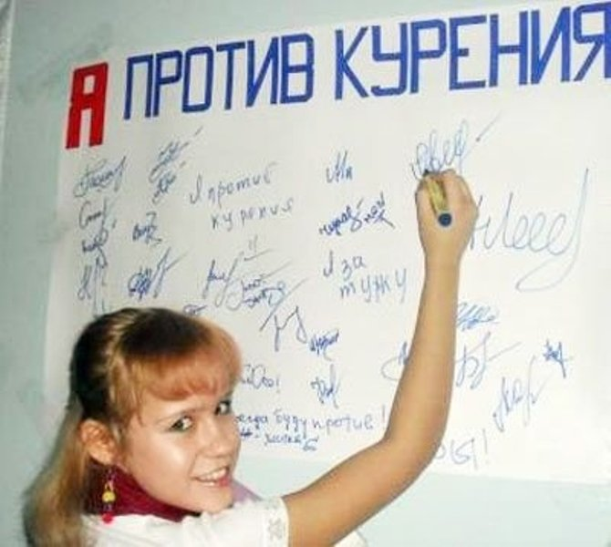

Slide 7
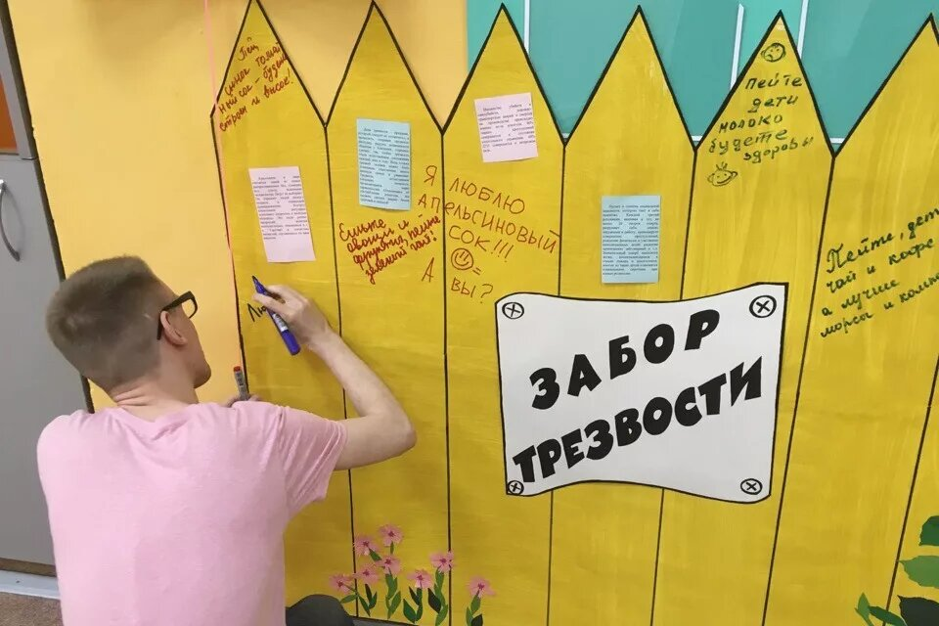

Slide 8
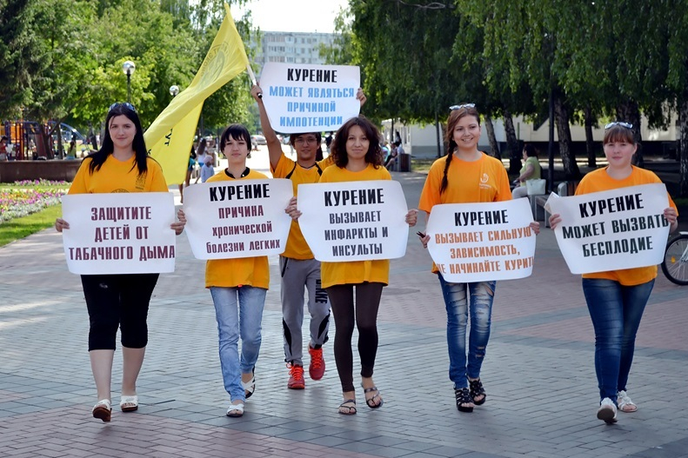

Slide 10
Благотворительные
(в помощь библиотекам, другим учреждениям, нуждающимся)
Библиотека - читателю, читатель - библиотеке»,
«С миру по книжке»,
«Подари книгу библиотеке» и др.
Весенняя Неделя добра

Slide 15
По тематическим направлениям:
Экологические акции
Возьми под крыло
День птиц
Акции, направленные на формирование здорового жизни
Мы выбираем спорт
Молодежь за здоровый образ жизни
Рекламные акции (о библиотеке и ее возможностях)
Примите книгу в дар
Рекламный листопад
Библиотека и книга
Акции по привлечению читателей и продвижения чтения
Приведи друга
Лучшая книга современности

Slide 19
В помощь продвижению чтения можно выделить несколько видов акций:
Общего характера: Мир чтения», «Чтение – как фактор социального успеха», «Передай книгу другу», «Стань читателем», «Читать – это модно», «Читать — это здорово!», «Виват, студент! Виват, библиотека!», «Самый читающий класс", «Читающий город», «Письмо ровеснику: Я хочу рассказать о книге…», «Удиви родителей» и др.
Акции тематические: "В согласии с природой - в согласии с собой", "Прочитай книгу о войне", «Прочитаем книгу по истории России», "Твой символ", «Район, в котором мы живем», «Письмо ветерану», «Чтобы помнили». «Поздравь ветерана», «Время читать классику» и др.
Акции для молодых родителей: В последнее время в библиотеках большое распространение получили акции для малышей и их родителей: «Читаленок», «Чтение с рождения», «Расти с книгой, малыш», «Читай, я буду слушать!» и др.
Акции к юбилейным литературным датам
Акции по одной книге, по творчеству одного писателя
Рекламные акции (о библиотеке и ее возможностях)

Slide 21
24 апреля, в субботу, по всей стране пройдет «Библионочь-2021». Участники всероссийской акции — библиотеки, книжные магазины и литературные музеи — подготовят для посетителей тематические мероприятия: выставки, экскурсии, мастер-классы, встречи с писателями и другие события.
Библионочь-2021» пройдет под девизом «Книга — путь к звездам». Тема акции посвящена 60-летию полета Юрия Гагарина, первого человека в космосе, и приурочена к празднованию Года науки и технологий.

Slide 25
Сетевая акция – челлендж “Виват, библиотеки!”
Уважаемые читатели и коллеги!
Приближается наш профессиональный праздник – Всероссийский день библиотек.
27 мая стартует сетевая акция – челлендж “Виват, библиотеки!”. Организатор сетевой акции МБУК Центральная библиотека МР Благоварский район Республика Башкортостан
Для того чтобы принять участие необходимо:
1. Быть подписчиком группы Центральная библиотека с. Языково https://vk.com/public191471445
2, Снять свое поздравление на видео (стихи о библиотекарях, слова благодарности, поздравления и т. д)
2.Разместить видео в группе Центральная библиотека с. Языково (https://vk.com/public191471445)под хэштэгом #Слюбовьюкпрофессии

Slide 26
Региональная сетевая акция
«Прогулка по родному краю»
(к 170-летию Самарской губернии и к 65-летию Октябрьска)
Организатором Акции является Центральная городская детская библиотека имени Макаренко МБУ "ЦБС г. о. Октябрьск".

Slide 31
АКЦИЯ: ВСЕМИРНЫЙ ДЕНЬ ЛЕВШЕЙ (отмечается 13 августа)
Программа дня: Выставка «Гениальные Левши», Бесплатный читательский билет, Специальные подарки и поздравления для всех Левшей
В этот день после традиционного приветствия, первый вопрос, который задавали читателям, звучал так: «Являетесь ли Вы ЛЕВШОЙ?». Надо сказать, вопрос посетителей слегка озадачивал. Но после короткого разъяснения смущение проходило и читатели улыбаясь, разбегались по библиотеке с контрольными листками, выпущенными специально к этому дню. Некоторые даже просили парочку с собой - на память.
Ну, а "леворуких", конечно же, в этот день ждали поздравления и памятные подарки. Многие посетители с удовольствие останавливались возле выставки "Гениальные левши", которая была подготовлена отделом читальных залов. Как много, оказывается, знаменитых людей были Левшами!

Slide 32
Библиотечная акция онлайн – яркое комплексное мероприятие, вовлекающее большое количество людей, направленное на продвижение социально значимых целей, например, продвижение чтения, осуществляемое в виртуальном пространстве. Реализуется как несколько видеороликов по одной тематике, объединенные общей темой; серия постов, объединенных общей темой.

Slide 33
ТЕХНОЛОГИЯ ПРОВЕДЕНИЯ АКЦИЙ
1.ОПРЕДЕЛЕНИЕ ИНФОРМАЦИОННОГО ПОВОДА
2.ОПРЕДЕЛЕНИЕ ЦЕЛЕВОЙ АУДИТОРИИ
3.ПОДГОТОВКА АКЦИИ
4.РЕШЕНИЕ ОРГАНИЗАЦИОННЫХ ВОПРОСОВ
5.ПРОВЕДЕНИЕ АКЦИЙ
6.АНАЛИЗ ПРОВЕДЕННОЙ АКЦИИ

Slide 35
СПАСИБО ЗА ВНИМАНИЕ

